Slide 1
益丰大药房2019年4月
会员分析报告
李志高
2019年5月

Slide 2
基础数据分析-会员销售分析
销售：截止2019年4月，门店数量3004（不包含收购门店系统未切割部分），月销售6亿，会员占比81%
增长：2018年至今，因门店数量增长，总销售在增长，店均销售同比稍微下降
1、明确收购、加盟门店的数据并入时间，在并入后进行分析数据更新；

Slide 3
基础数据分析-会员消费分析
消费人数：截止2019年4月，会员消费人数因季节因素波动上升，4月消费人数为365万
月产值：月产值134，同比略有上升
客单价与品项数：4月客单价74，年客单价78，波动较大；品项数1.83，比较平稳
定义会员运营口径：同一会员同一门店同一天算一次购买进行订单合并。并在此口径上进行分析数据更新；
利用12个月消费次数/12得到月平均消费次数进行月平均数据修正

Slide 4
基础数据分析-会员非会员分析
客单价：4月会员客单价74，非会员42，高76%
品项数：会员品项数1.83，非会员品项数1.54（买的多）
品单价：会员品单价45，非会员品单价31（买的贵）
会员非会员的销售对比时，使用折送率计算成本，收益为毛利，对比分析会员非会员投入产出比

Slide 5
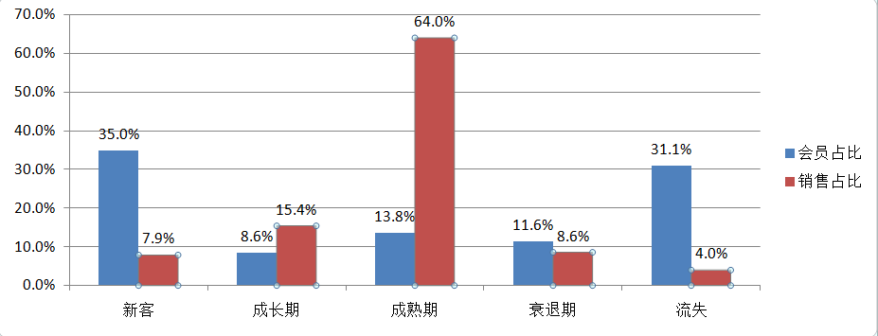
会员分析-生命周期分析
会员总体分布：截止2019年4月，会员数量26,614,441，消费次数少于等于1的为35%，流失会员站31.1%，成熟会员只占13.8%
销售比较：成熟会员以13.8%的占比，销售额占64%，新客和流失会员占比66.1%，却只占11.9%的销售，需要加强会员的经营，以提升成熟会员的占比。
把新客按照办卡新客（办卡没消费）和有效新客（办卡消费过1次）切开看生命周期

Slide 6
会员分析-会员属性分析
性别：会员男女比例近似为1:1.2，女性明显高于男性，但会员性别数据明显存在维护准确性差，需要加强会员基础数据维护
年龄：26-35岁较为集中，男女分布比较吻合，但也存在信息维护不准确的问题，大量的年龄超过90岁和为0岁的。
需要排查下性别问题，确保消费人数结论可靠

Slide 7
会员分析-会员消费行为分析
消费频次：2018年至今，31.8%的会员消费1次，55.4%的会员消费次数不超过3次，有较大提升空间
消费金额：50元以下占21.6%，200元以下占54.3%，2018年至今消费累计金额超过1000元的不到13.5%，有较大提升空间

Slide 8
会员分析-会员产值分析
产值趋势：年龄越大，产值越大，从25岁的160，到80岁的310（去除头部和尾部的垃圾数据影响）
性别差异：男女无太大差异

Slide 9
品类结构-整体
整体销售结构：处方药占比37.72%，非处方药35.52%（不考虑数据质量影响）
会员销售结构：会员销售与整体销售差异不大，会员处方药占比相对较大，非处方药占比相对较小
年龄结构：随着年龄增长，处方药和中药逐渐上升，非处方药和保健食品逐渐下降
整体
会员
分析品类数据时需要到分公司维度看不同品类数据

Slide 10
品类结构-整体
门店结构：门店销售规模越大，处方药和中药的销售占比越多，非处方药的销售占比则越低
0代表10万以内，1代表10-20万，以此类推，10代表100万以上

Slide 11
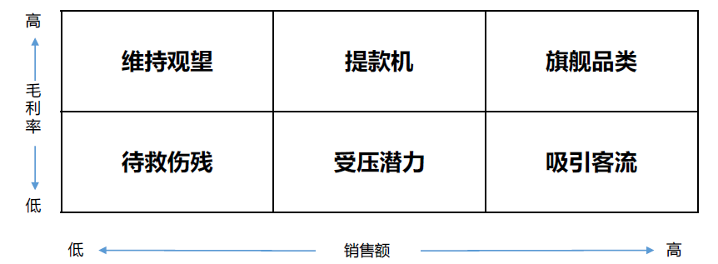
品类结构-零销商导向
零售商为导向的品类角色是根据品类对零售商销售额和毛利贡献来确认他们的角色
利用品类角色矩阵图，以零售商的平均毛利率为标准，将毛利率分为高低，同时将零售商销售额前50%、30%、20%作为标准分为高中低三个层次。借此品类角色分为6种类型。
特点：1、旗舰品类：利润可观、对销售和毛利贡献巨大。
2、吸引客流：销售贡献巨大，毛利率低，主要作用是吸引客流
3、提款机：毛利上的补偿者
4、受压潜力：面临激烈的竞争，零售商需根据自身能力决定品类策略
5、维持观望：小众品类，利润贡献，具有增长潜力
6、待救伤残：利润、销售额偏低，可能被取代的品类

Slide 12
品类结构-零售商导向
品类角色：心脑血管处方药，销售占比12.87，远高于其他品类，但毛利率低，为吸客品类
角色结果：旗舰品类（高价:低单量、高销售），4个：保健食品、中药、外用药非处方药、医疗器械，待救伤残商品偏多
维持观望
提款机
旗舰品类
平均毛利率：36.76%
待救伤残
受压潜力
吸引客流

Slide 13
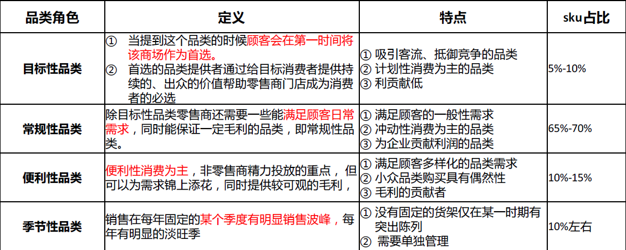
品类结构-消费者导向
跨品类分析重视顾客购买需求，通过品类对购物者的重要性、品类对零售商的重要性、品类对市场的重要性三个维度来综合考量品类角色，根据跨品类分析法商品角色被划分成四个单元格
1.确定季节性品类----季节性指数
2.划分目标品类、常规品类、便利品类---品类指数

Slide 14
品类结构-消费者导向
缺乏高渗透商品
慢病处方药商品复购次数较好，但渗透率低
低渗透、高复购
高渗透、高复购
低渗透、低复购
高渗透、低复购

Slide 15
品类结构-跨品类复购
非处方药的复购率和渗透率最高，除药品外的商品复购率和渗透率都低
30%的会员18年以来只消费一个品类，消费金额116，消费品类越多，消费金额越高（存在商品没有归属品类）

Slide 16
门店分析-会员
门店主要集中在月销售20万以内，50-100万店偏少
会员销售集中在75%-85%之间，是主要销售来源

Slide 17
门店分析-商品与结构
由于数据质量问题，无法进行有效分析

Slide 18
门店分析-门店会员复购
消费频次：不同销售规模的门店，购买频次类似
粘性提升：3次以内会员居多，需要建立会员管理方案，提升会员粘性

Slide 19
谢谢！

